Slide 1




IV международная научно практическая конференция «Строим школу XXI века:
мобильное образование в мобильном мире»
Москва 14-15 апреля, 2016
Круглый стол
Уходим в
«цифру»: новые форматы
естественнонаучного образования в школе

Slide 2
Ключевая задача школы
формирование современной образовательной среды, в которой ребёнок в самых разнообразных формах, активно и с увлечением осваивает новые знания, получает опыт практической деятельности для решения личностно значимых задач.
За счёт чего можно решить эту задачу ?
За счёт кооперации с различными образовательными институтами

Slide 3
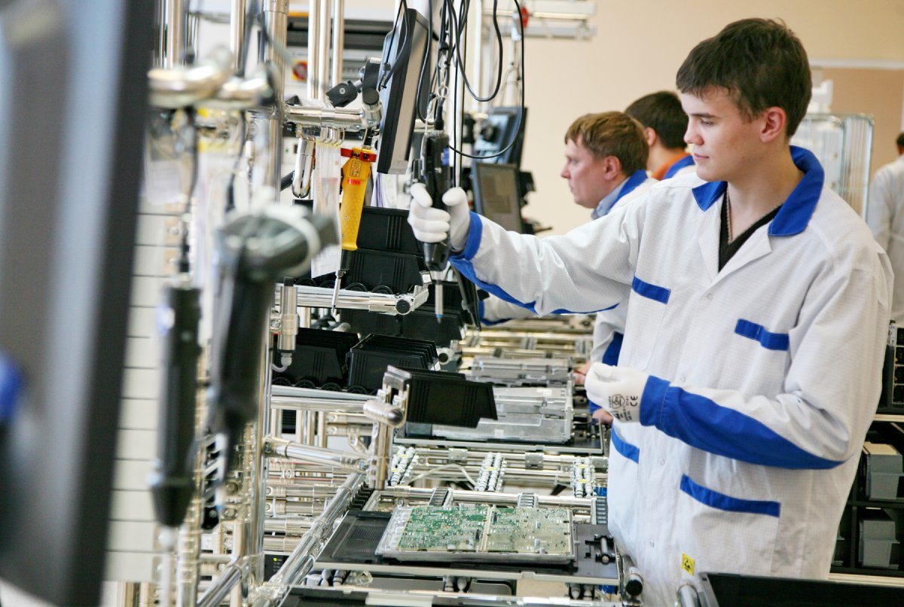
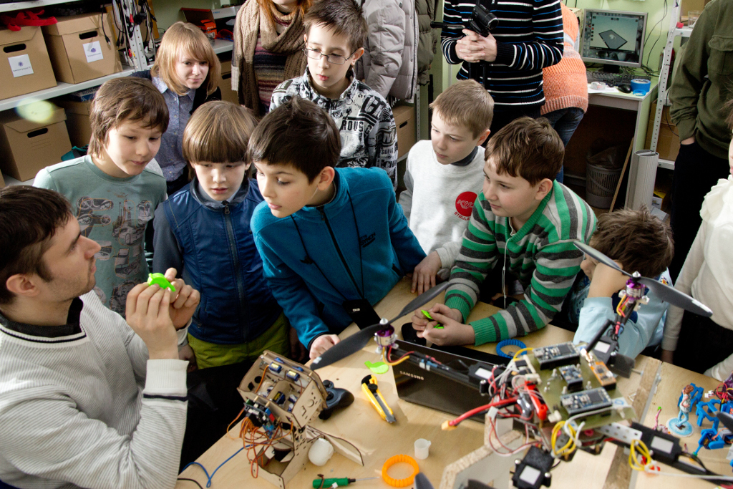
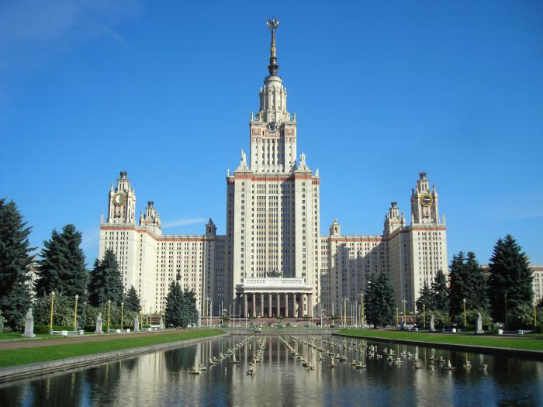
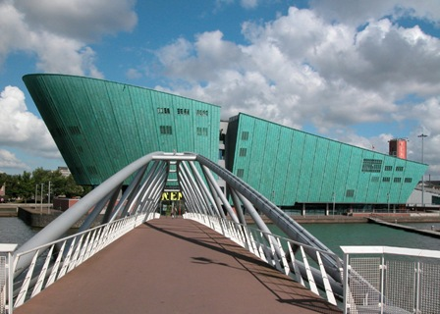










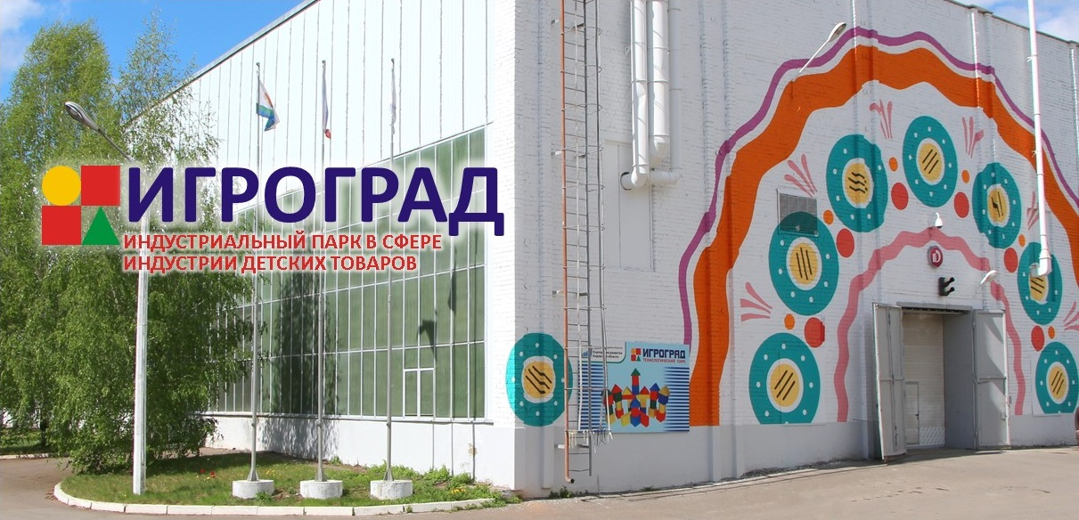

Кто формирует образовательную среду?
Предприятия
Центры доп. образования
Вузы
Музеи
Школа
Семья
Корпорации
Открытые он-лайн ресурсы
Он-лайн площадки и проекты
СМИ
Детские индустрии

Slide 4


Проекты РОСНАНО для школьников
Школьнику о нанотехнологиях и наноиндустрии по принципу
«365/24/7»
«Школьная лига РОСНАНО»
частично основной учебный процесс: междисциплинарный подход, проектная деятельность, элективы по основам нано, элементы в разделах физики, химии, биологии, естествознание.
Дополнительное образование в школе:
внеклассные активности (проектная
активность, мероприятия,
конкурсы), STA-студии.
Каникулярные школы:
Наноград, региональные
каникулярные школы
«Виртуальная школа РОСНАНО»
дополнительное образование
(более глубокое освоение контента по технологиям и продуктам наноиндустрии): курсы, модули, проекты, тьюториал.
Интернет-олимпиада «Нанотехнологии – прорыв в будущее»
ALLOTROP
Образовательная компьютерная игра для подростков со сведениями об основах нано и технологиях и продуктах наноидустрии
Популяризационные мероприятия
«Мастерские инноваций»
Выставка «Смотрите – это нано!»

Slide 5
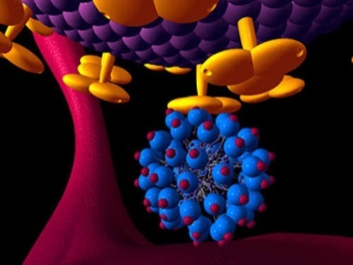

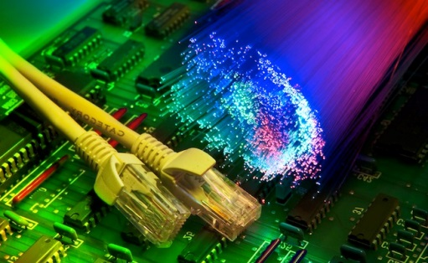
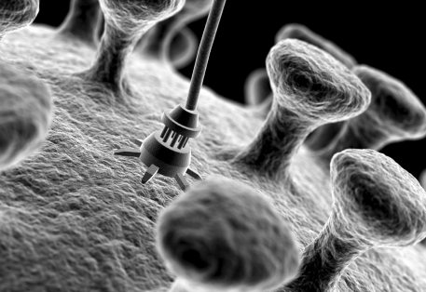
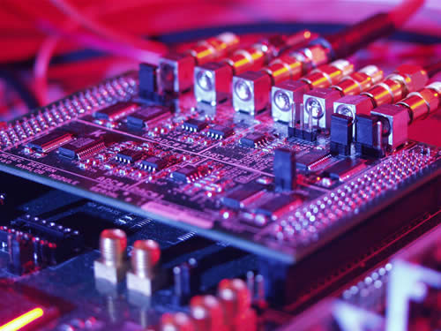


«Виртуальная школа
– от идеи к реализации»
Вальдман И.А.
генеральный директор АНО eNano, к.п.н.
IV международная научно практическая конференция «Строим школу XXI века:
мобильное образование в мобильном мире»
Москва 14-15 апреля, 2016

Slide 6



Предпосылки для проекта
Создание условий
для самостоятельной
познавательной
деятельности
подростков
с использованием интерактивных обуча-
ющих средств
Программа «Развитие
электронного
образования e-Learning»
Перевод контента в on-line

Slide 7




Специфика контента
в образовании
S - Science
T - Technology
E - Engineering
M- Mathematics
в наноиндустрии
Наноматериалы
Оптика, электроника
Медицина и фармакология
Энергоэффективность
Модификация поверхностей
Популяризация
нанотехнологий
Профориентация для
наноиндустрии
Обучение

Slide 8

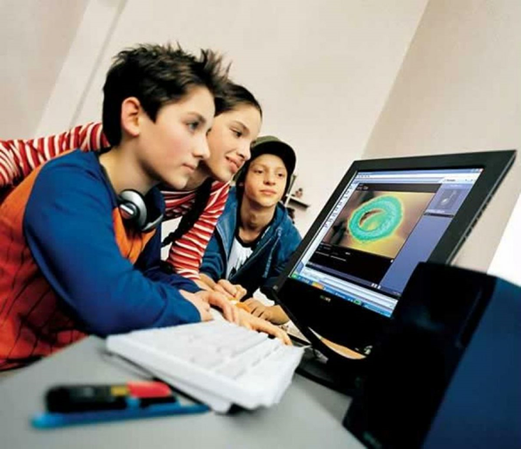
Дополнительное образования детей в школе и организациях ДОД
Подростки (7-9 класс)
современная компьютерная игра по естествознанию (на базе квестов и проблемных задач научного плана)
Старшеклассники (10-11 класс)
электронные учебные модули
сетевые дистанционные проекты
популяризационные вебинары
Возможности для школы
Поддержка учебного процесса
Ранняя профориентация
Популяризация естественно-научного образования
Межпредметные учебные проекты
Материалы для организации внеурочной деятельности и доп. образования
Современные формы обучения (электронное обучение, проектная деятельность, самостоятельная работа, выход за пределы урока)

Slide 9
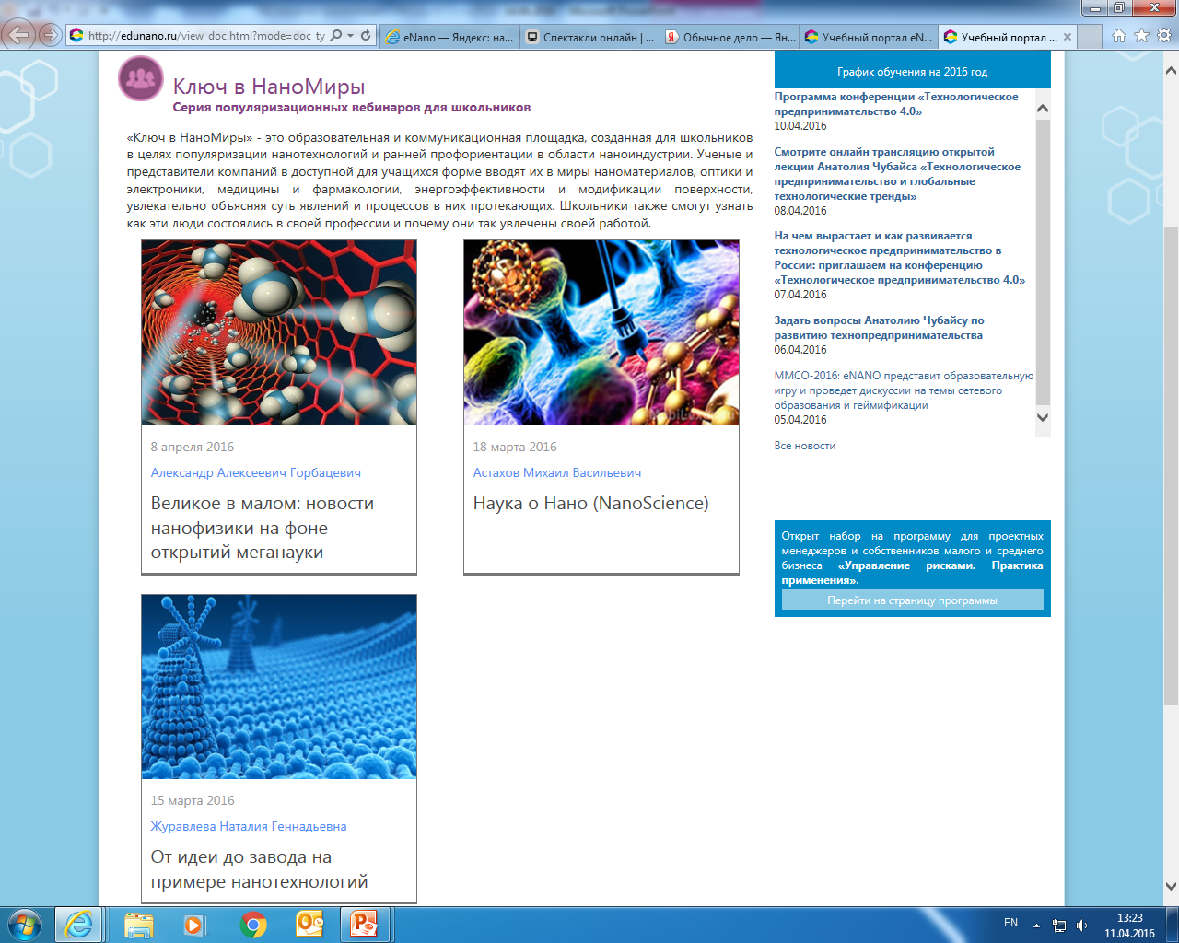
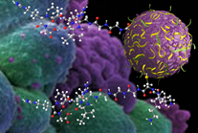
ВЕБИНАРЫ
Серия вебинаров для
школьников и педагогов
«Ключ в НаноМиры»
www.edunano.ru
5 апреля 2016
25 апреля 2016
Коротков Анатолий Викторович
Путь технологии до рынка. Клетки крови, как контейнеры для доставки лекарств в организме человека.
Анонс
25 апреля 14.00 (МСК)
Коротков А.В. «Путь технологии до рынка.
Клетки крови, как контейнеры для доставки
лекарств в организме человека».

Slide 10
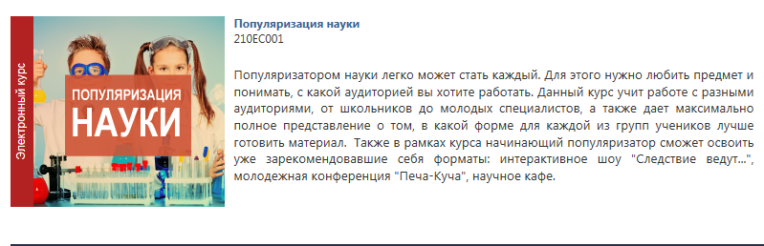
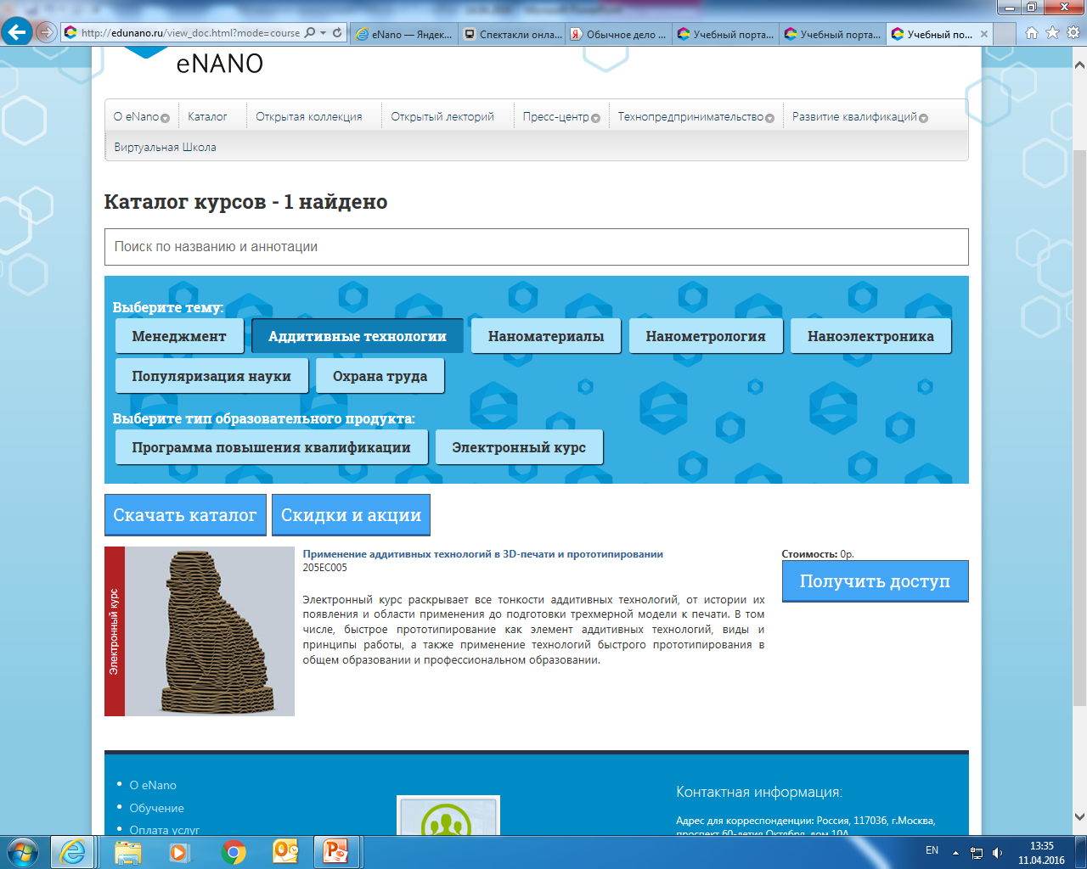
ЭЛЕКТРОННЫЕ ОБРАЗОВАТЕЛЬНЫЕ
МОДУЛИ и КУРСЫ

Slide 11
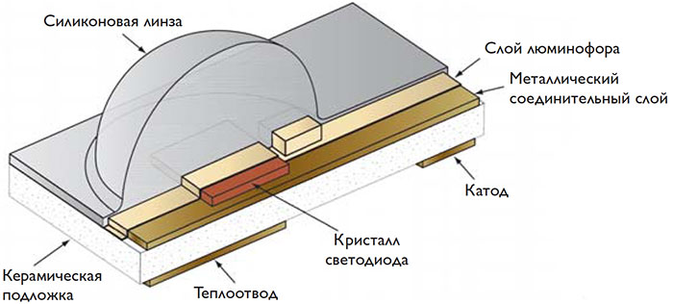

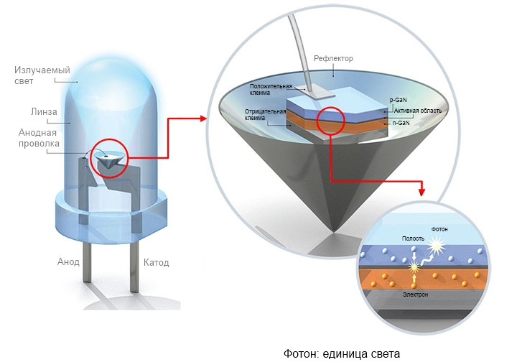
ПРИМЕР. «LED – наносвет»
«Наносвет»
LED технологии
ЭЛЕКТРОННЫЙ МОДУЛЬ

Slide 12
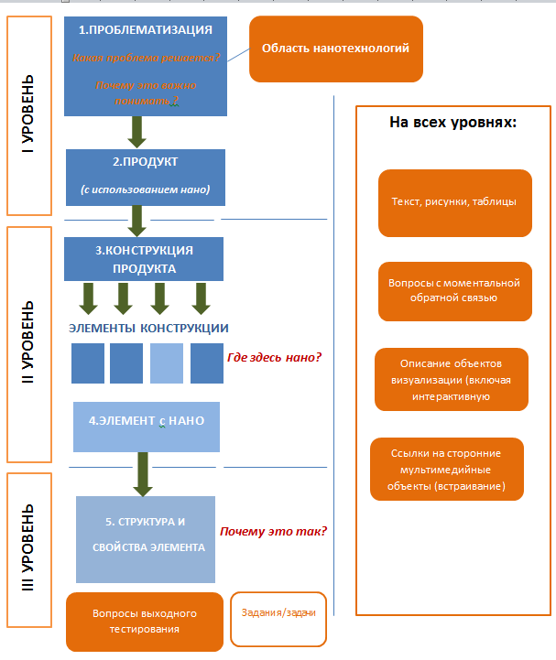
МАКЕТ
СЦЕНАРИЯ
ЭЛЕКТРОННОГО КУРСА

Slide 13
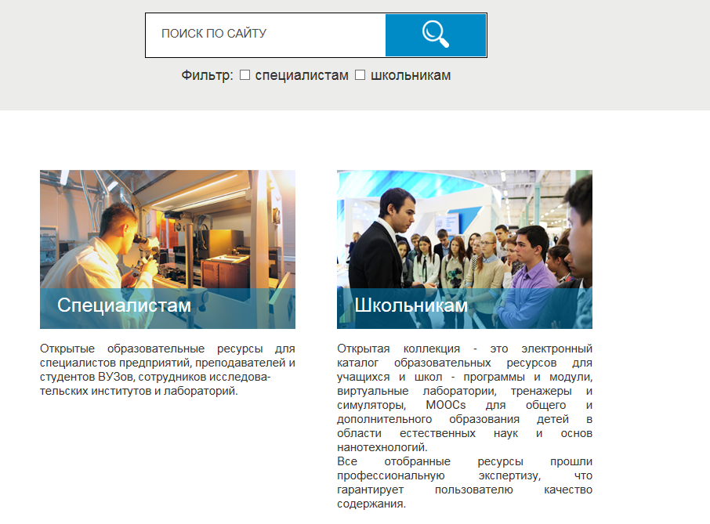
ОТКРЫТАЯ КОЛЛЕКЦИЯ

Slide 14
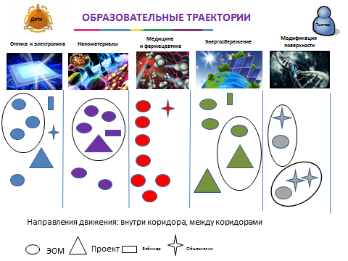

Slide 15



ОБРАЗОВАТЕЛЬНАЯ КОМПЬЮТЕРНАЯ ИГРА
Цель
повысить осведомленность
о нанотехнологиях и наноидустрии
среди детей и подростков
Область знаний
образовательный контент отвечает
требованиям ФГОС, в т.ч. в метапредметных областях
Игровой дизайн:
Квест + action - приключение
К разработке привлечены профильные специалисты: нанотехнологи, геймдизайнеры, игровики, педагоги, методисты

Slide 16
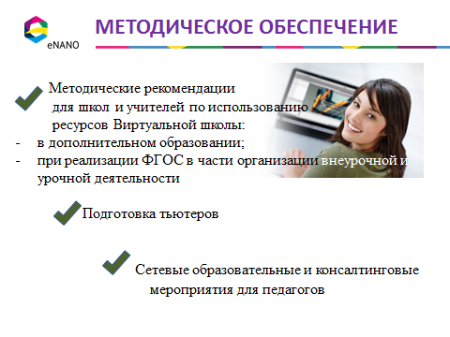

Slide 17



СТАТУСЫ ШКОЛ ДЛЯ УЧАСТИЯ В ПРОЕКТЕ
СТАТУС
ОБЯЗАННОСТИ
ПРАВА
Утверждение ежегодного плана работ по проекту
Систематическое участие в мероприятиях проекта
Участие в апробации контента и предоставление обратной связи
Получение сертификата участника проекта
Организация образовательного процесса с использованием контента ВШ
Бесплатный* доступ к контенту ВШ
УЧАСТНИК ПРОЕКТА
Утверждение ежегодного плана работ по проекту
Систематическое участие в мероприятиях проекта
Участие в апробации контента и предоставление обратной связи
Информационная поддержка проекта
Консультирование заинтересованных школ
Подготовка методических рекомендаций по использованию в образовательном процессе
Получение сертификата участника проекта
Бесплатный* доступ к контенту ВШ
Организация образовательного процесса с использование контента ВШ
Получение консультационной и методической поддержки от eNano
Получение доп. ресурсов для выполнения отдельных работ
ПАРТНЁР ПРОЕКТА
*Частично платный доступ к коммерческим продуктам и сервисам проекта

Slide 18






ПАРТНЕРЫ

Slide 19

СПАСИБО ЗА ВНИМАНИЕ!

